Slide 1

심쿵가
심쿵할 만큼 저렴한 가격, 한눈에 확인! 스마트 쇼핑 알림 서비스
본 발표자료는 gmarket sans 폰트 및 태나다체를 이용하여 만들었습니다.

Slide 2




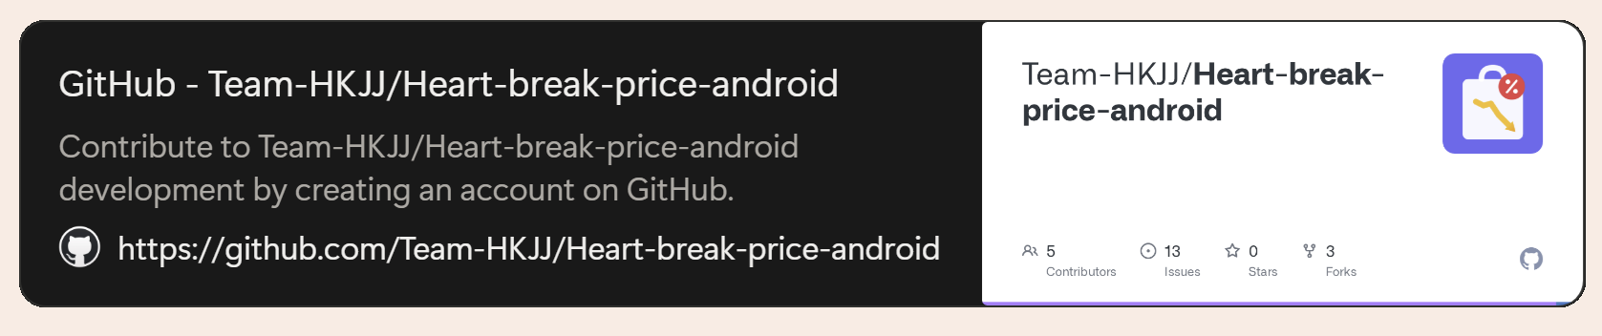
Introduction
팀원 소개 및 프로젝트 Git
정건희
김영우
주연우
홍희표
팀장, Android
Android
Android
Android & Backend
https://bit.ly/heartbreak-android

Slide 3
Table of Contents
목차
1
2
3
4
5
프로젝트 개발 동기
핵심기능
개발 진행 방식
아키텍처
테크스택
6
7
8
9
10
서비스 다이어그램
시연
트러블슈팅
아쉬운점
기대효과 및 향후계획

Slide 4

Motivation
프로젝트 개발 동기
가격 확인의 번거로움
타이밍 놓침
사고 싶은 물건은 많지만 가격 변동을 매일 확인하기 귀찮음
"조금만 더 싸지면 살 텐데..." 하다가 최저가 타이밍을 놓침
네이버 쇼핑 기반 앱 부재
쿠팡과 같은 특정 플랫폼을 대상으로 하는 앱은 존재하나 네이버 쇼핑 기반 앱은 부재함
비교의 어려움
흩어진 정보, 끊긴 쇼핑 흐름
여러 쇼핑몰의 가격 정보를 일일이 비교하기 번거로움
검색과 가격 추적을 한 번에 제공하지 않아 번거로움

Slide 5
Main Features
핵심 기능 소개
1
2
통합 상품 검색
스마트 위시리스트
네이버 쇼핑 API 연동으로 앱 이탈 없이 주요 마켓 상품 검색
단순 상품 찜하기를 넘어 구매 희망 목표가 직접 설정
3
4
5
목표가 도달 알림
알림 히스토리 제공
중복 알림 방지 기능
상품 가격이 목표 가격 도달 시 사용자에게 FCM 알림 발송
사용자가 알람을 놓칠 경우를 대비, 알림의 히스토리를 볼 수 있는 기능 제공
어떤 상품에 대한 목표가 달성 알림 발송 이후 사용자가 알림을 읽기 전 까지 알림 발송 X

Slide 6
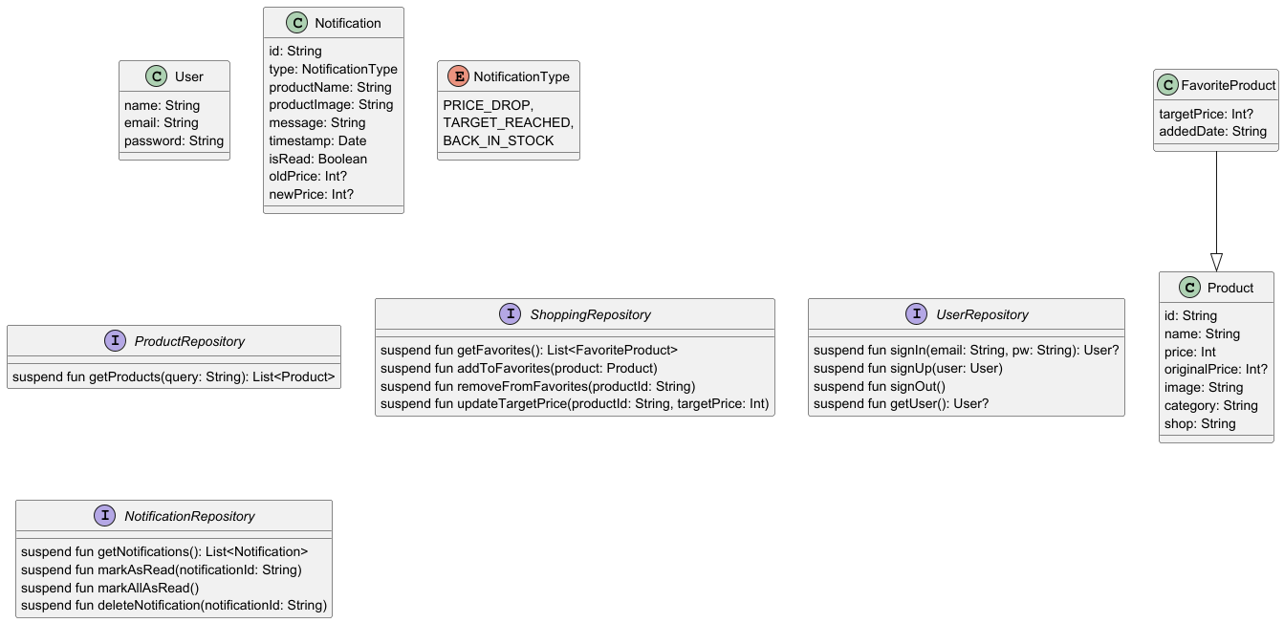
DEV. Process
개발 진행 과정 – 클래스 다이어그램 설계
본격적으로 개발하기에 앞서 개발 요구사항을 클래스 다이어그램을 설계해보면서 기능을 도출하였습니다.

Slide 7
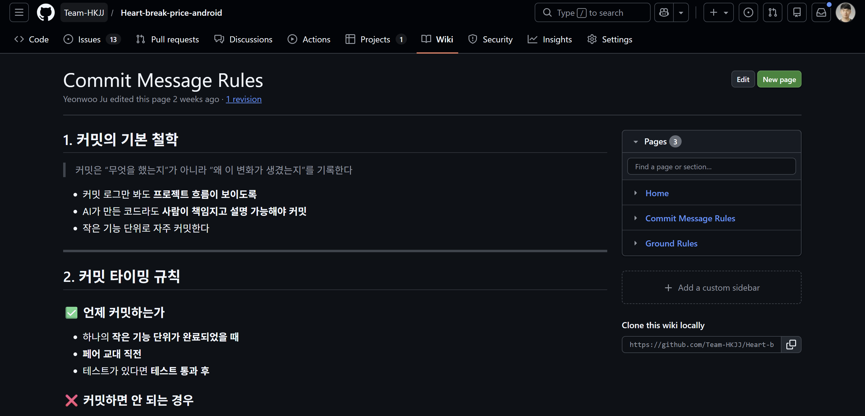
DEV. Process
개발 진행 과정 – Github(Wiki)
개발에 진행하기에 앞서 Wiki에 개발 규칙을 정의하여, 팀원 간 커뮤니케이션 비용을 최소화하고 개발에만 집중할 수 있는 환경을 구축했습니다.

Slide 8
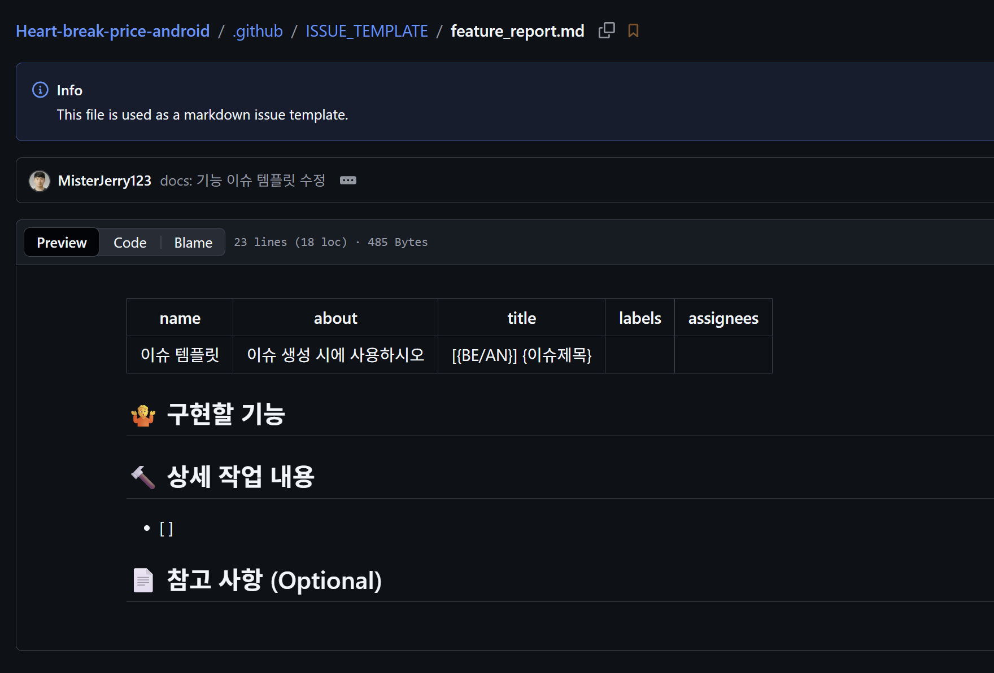
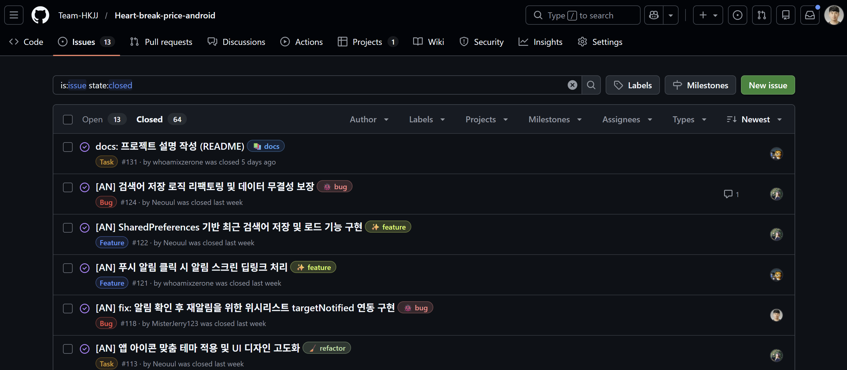
DEV. Process
개발 진행 과정 – Github(Issue)
이슈 템플릿
이슈들

Slide 9
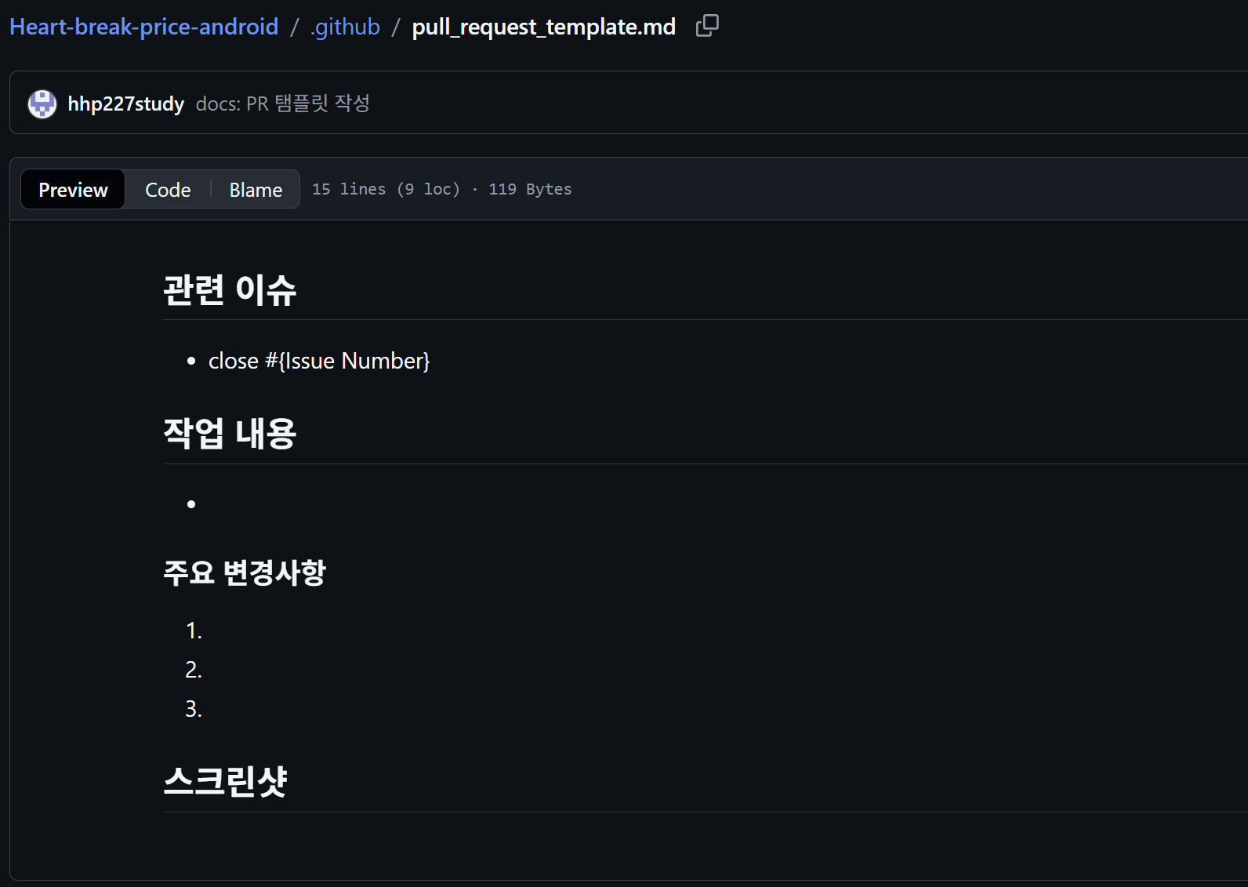
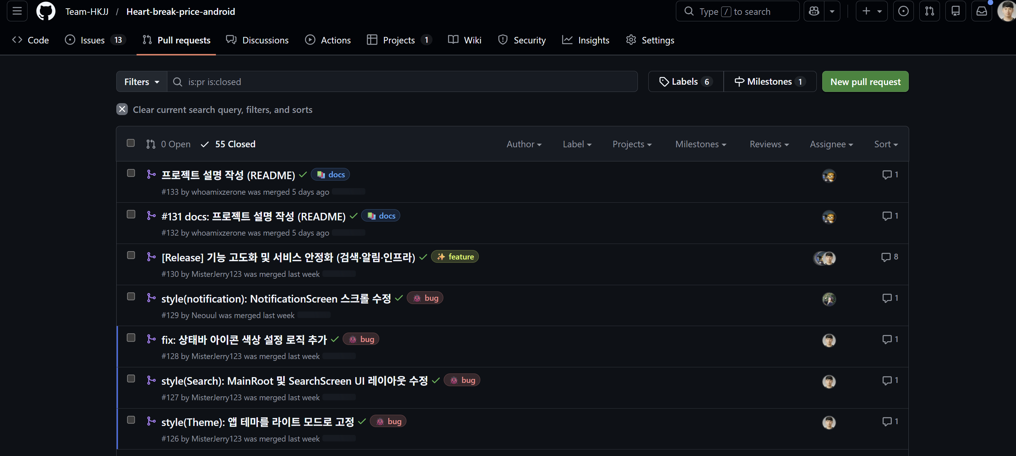
DEV. Process
개발 진행 과정 – Github(PR)
PR 템플릿
PR들

Slide 10
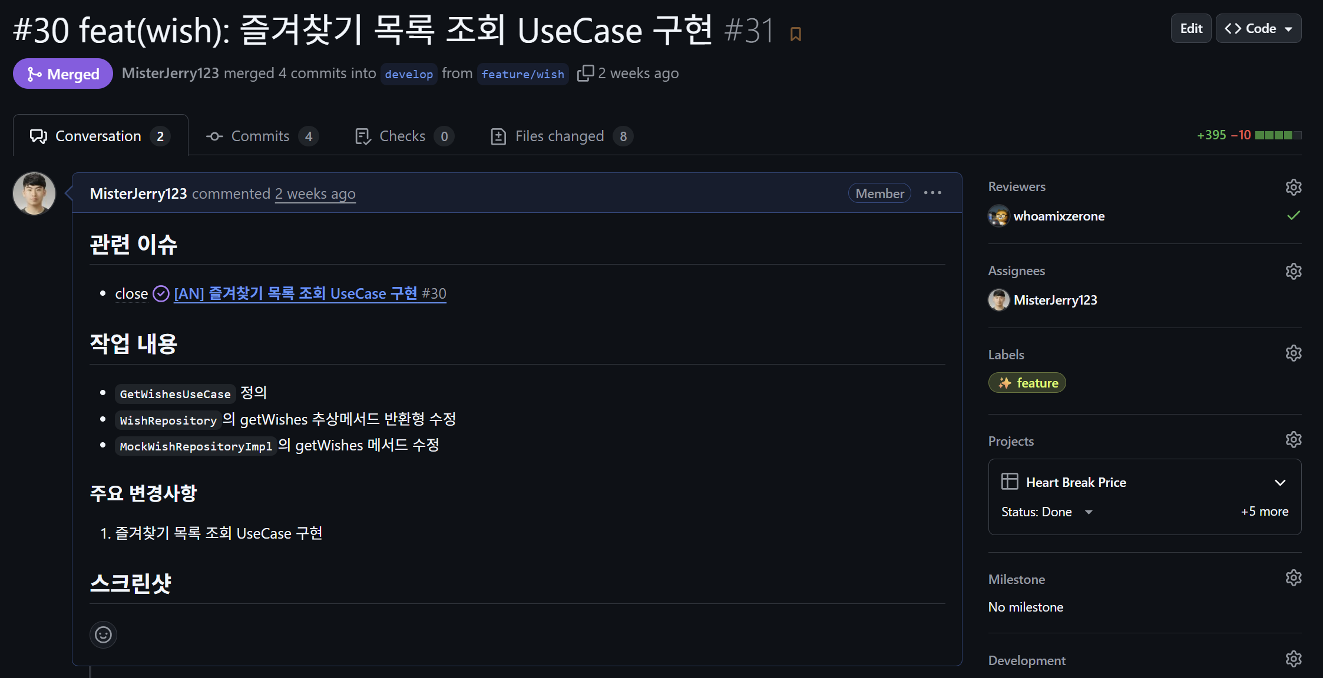
DEV. Process
개발 진행 과정 – Github(PR)
Merge를 하려면 최소 1명의 리뷰가 approve 되어야한다.

Slide 11
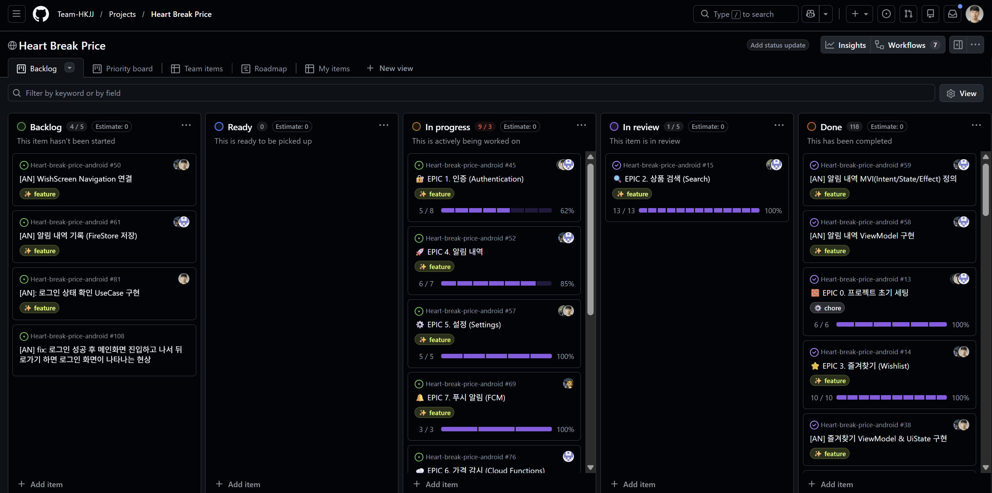
DEV. Process
개발 진행 과정 – Github(Projects)

Slide 12
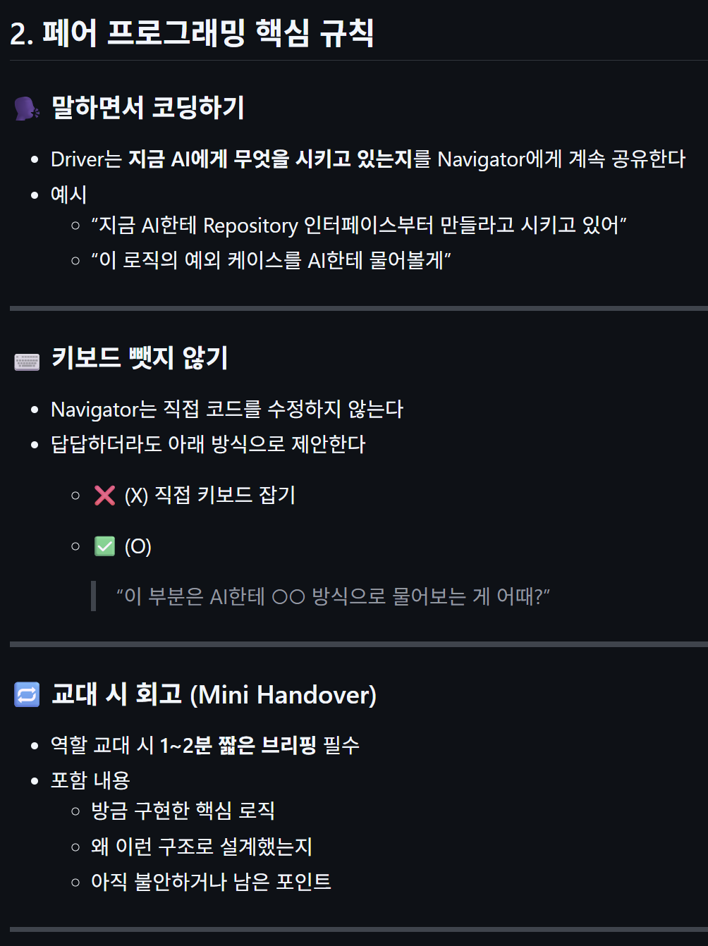
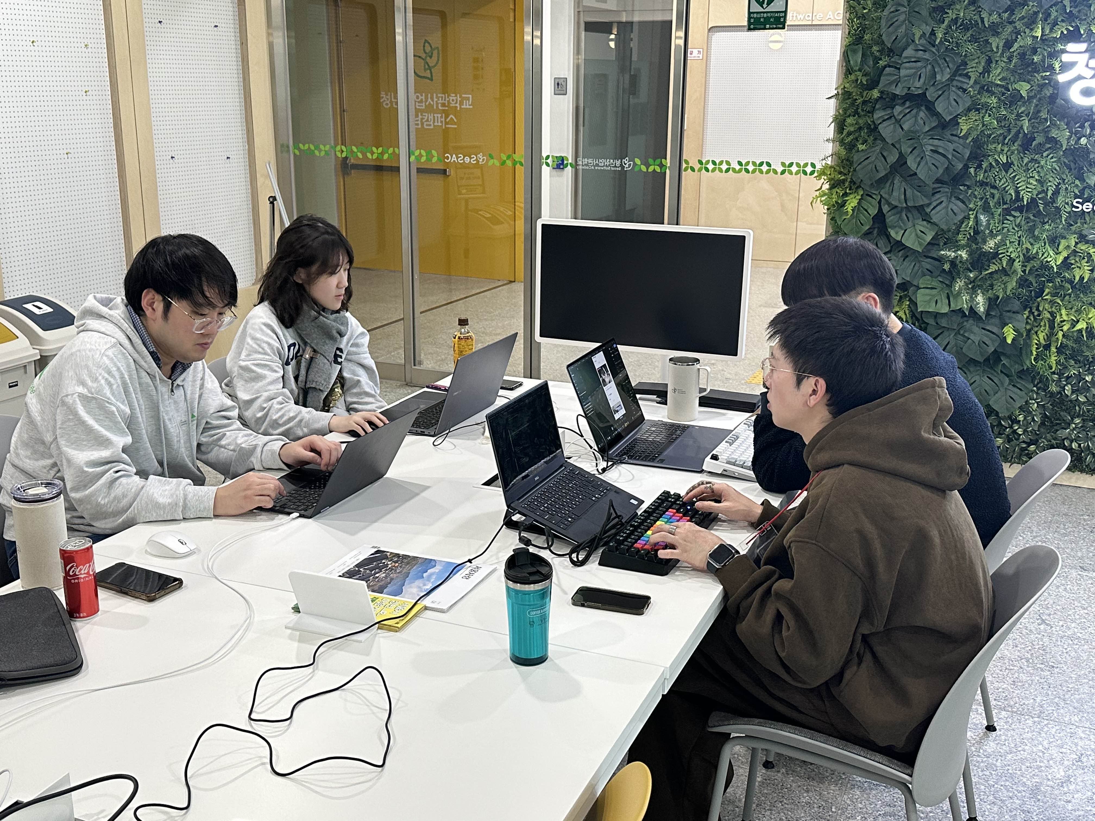
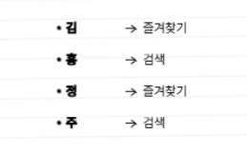
DEV. Process
개발 진행 과정 – 페어 프로그래밍
Github Wiki에 페어프로그래밍 룰 정의

Slide 13
DEV. Process
개발 진행 과정 – 노션 내용 추가

Slide 14
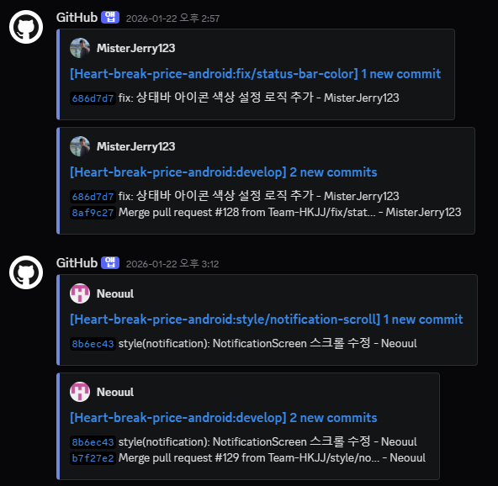
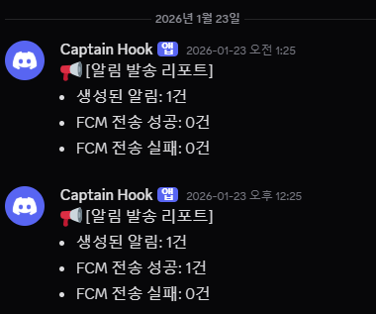
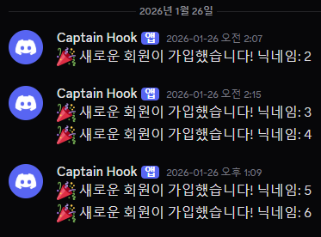
DEV. Process
개발 진행 과정 – WebHook
개인적으로 WebHook으로 개발 상황을 모니터링 하는 것이 너무 좋아서 Issue생성 및 close, commit, push, PR에 WebHook 도입

Slide 15
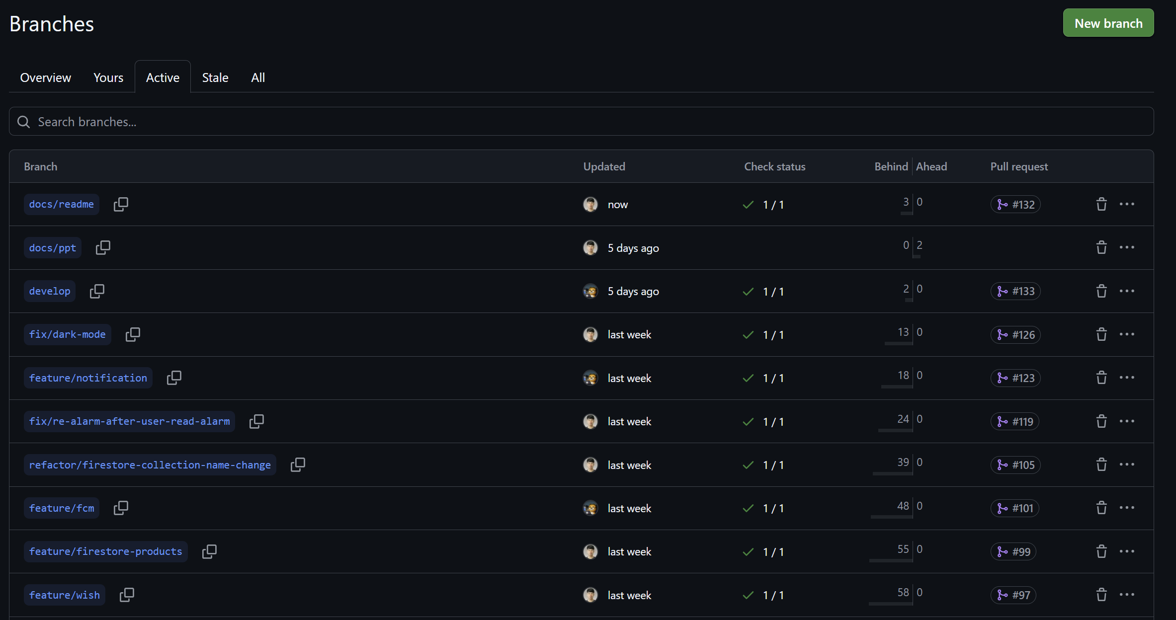
DEV. Process
개발 진행 과정 – 브랜치 전략
기능 구현은 feature 브랜치 만들고 개발, 기능구현 끝나면 코드 리뷰 후 develop에 Merge
=> 병렬 개발 가능, 추적 및 롤백 용이, 코드리뷰 강제

Slide 16
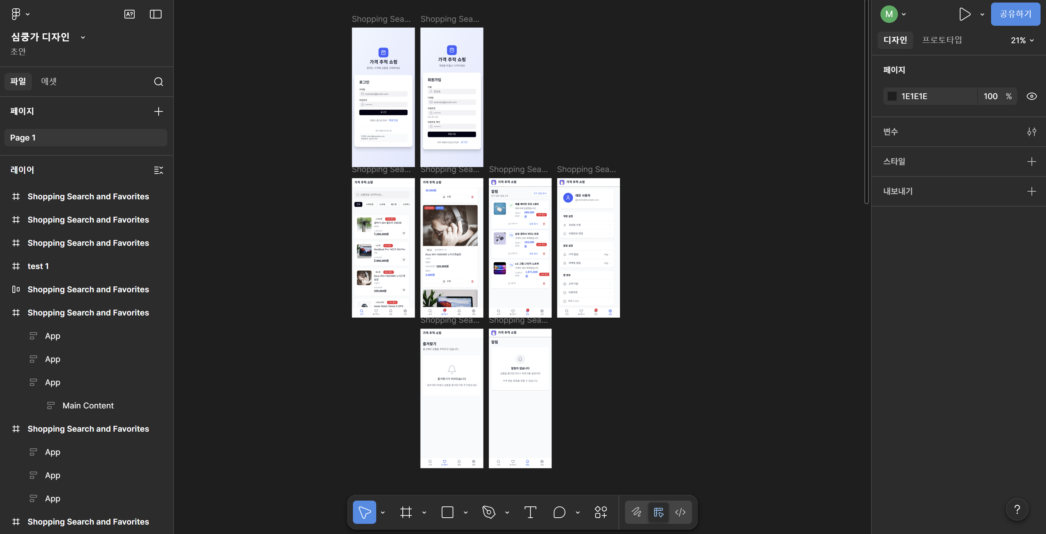
DEV. Process
개발 진행 과정 – Figma
Figma make를 활용하여 디자인을 구현

Slide 17
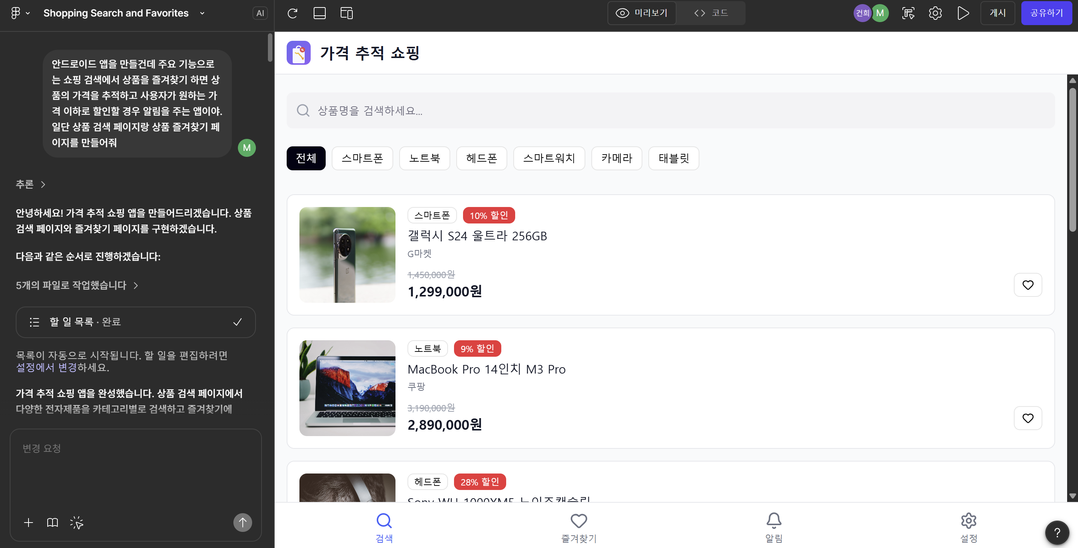
DEV. Process
개발 진행 과정 – Figma make
디자인은 전적으로 AI에게 맡기고 마음에 들지 않는 부분이 있는 경우 AI한테 구체적으로 수정할 부분을 제시하는 방식으로 구현

Slide 18
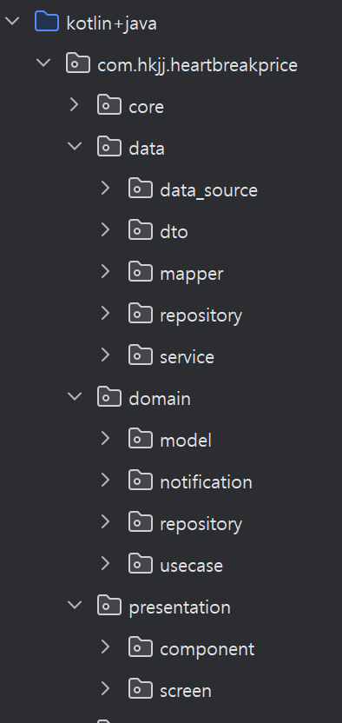

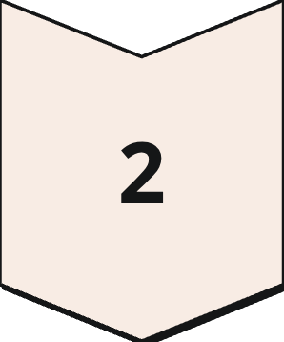
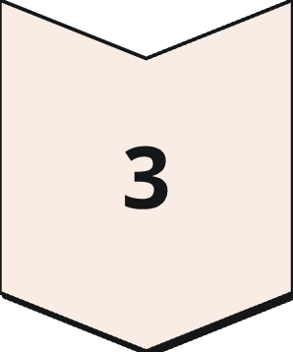
com.hkjj.heartbreakprice
├── domain
│ ├── model
│ ├── repository
│ └── usecase
│
├── data
│ ├── repository
│ ├── data_source
│ ├── dto
│ ├── service
│ └── mapper
│
└── presentation
│ ├── screen
│ │ ├── main
│ │ ├── signin
│ │ ├── signup
│ │ ├── search
│ │ ├── wish
│ │ ├── notification
│ │ └── setting
│ └── component
│
└── core
└── routing
├── di
├── response
└── util
Architecture
시스템 아키텍처 - Clean Architecture
Data Layer
Repository + Remote/Local Data Source
Domain Layer
UseCase + Business Logic
Presentation Layer
Jetpack Compose UI + ViewModel
Clean Architecture 3계층 분리로 관심사 분리 준수

Slide 19
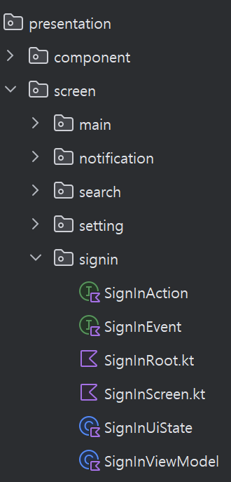
com.hkjj.heartbreakprice
├── domain
│ ├── model
│ ├── repository
│ └── usecase
│
├── data
│ ├── repository
│ ├── data_source
│ ├── dto
│ ├── service
│ └── mapper
│
└── presentation
│ ├── screen
│ │ ├── main
│ │ ├── signin
│ │ ├── signup
│ │ ├── search
│ │ ├── wish
│ │ ├── notification
│ │ └── setting
│ └── component
│
└── core
└── routing
├── di
├── response
└── util
Architecture
시스템 아키텍처 - MVVM
MVVM <--------------------------
MVVM <--------------------------

Slide 20
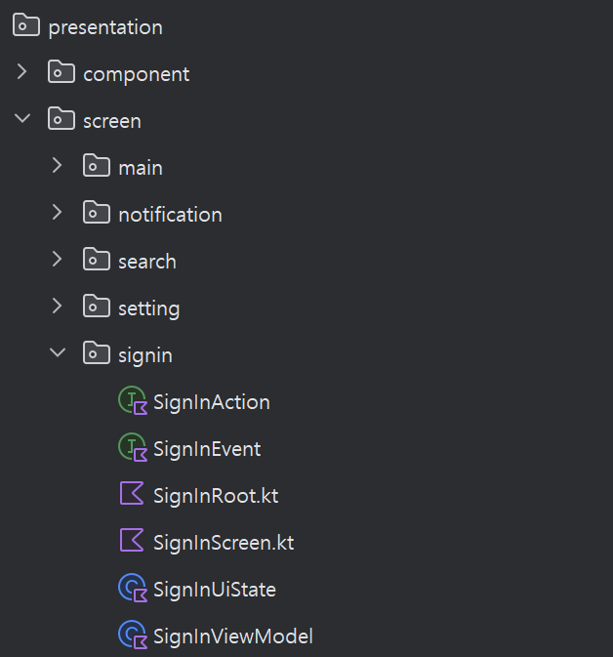
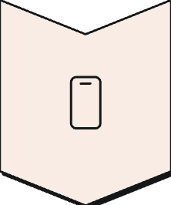



Architecture
시스템 아키텍처 - MVVM
View
사용자 화면(UI)을 담당하며, 사용자 입력을 ViewModel에 콜백으로 전달합니다.
ViewModel
View와 Model 사이의 중간 관리자 역할. View의 콜백을 받아 Model에 전달합니다.
Model
데이터 관리 및 비즈니스 로직 처리. 처리된 결과를 ViewModel에 반환합니다.
ViewModel → View
Model로부터 받은 데이터를 가공하여 View에 전달하고 UI를 업데이트합니다.

Slide 21
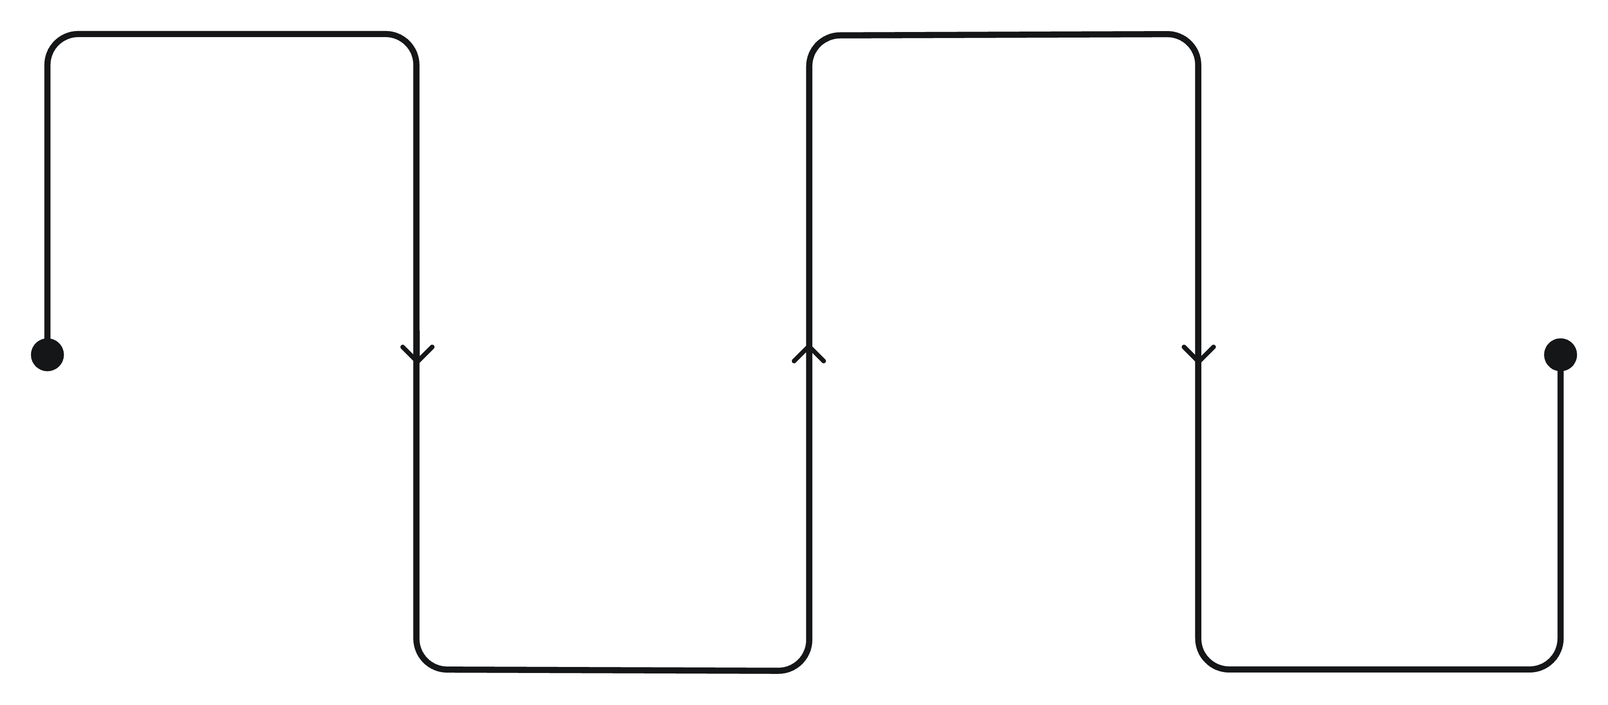
Architecture
시스템 아키텍처 - MVVM
View
Model
콜백을 ViewModel로 전송
Model단에서 로그인 후 로그인 결과를 ViewModel로 반환
받은 결과에 따른 처리
사용자가 로그인 버튼을 누름
ViewModel
ViewModel
콜백을 Model로 전송
Model에서 받은 결과를 View로 반환 (1회성 event)

Slide 22
com.hkjj.heartbreakprice
├── domain
│ ├── model
│ ├── repository
│ └── usecase
│
├── data
│ ├── repository
│ ├── data_source
│ ├── dto
│ ├── service
│ └── mapper
│
└── presentation
│ ├── screen
│ │ ├── main
│ │ ├── signin
│ │ ├── signup
│ │ ├── search
│ │ ├── wish
│ │ ├── notification
│ │ └── setting
│ └── component
│
└── core
└── routing
├── di
├── response
└── util
Architecture
시스템 아키텍처
MVI Pattern <--------------------------
Event Driven Pattern <--------------------------
State Holder Pattern <--------------------------

Slide 23
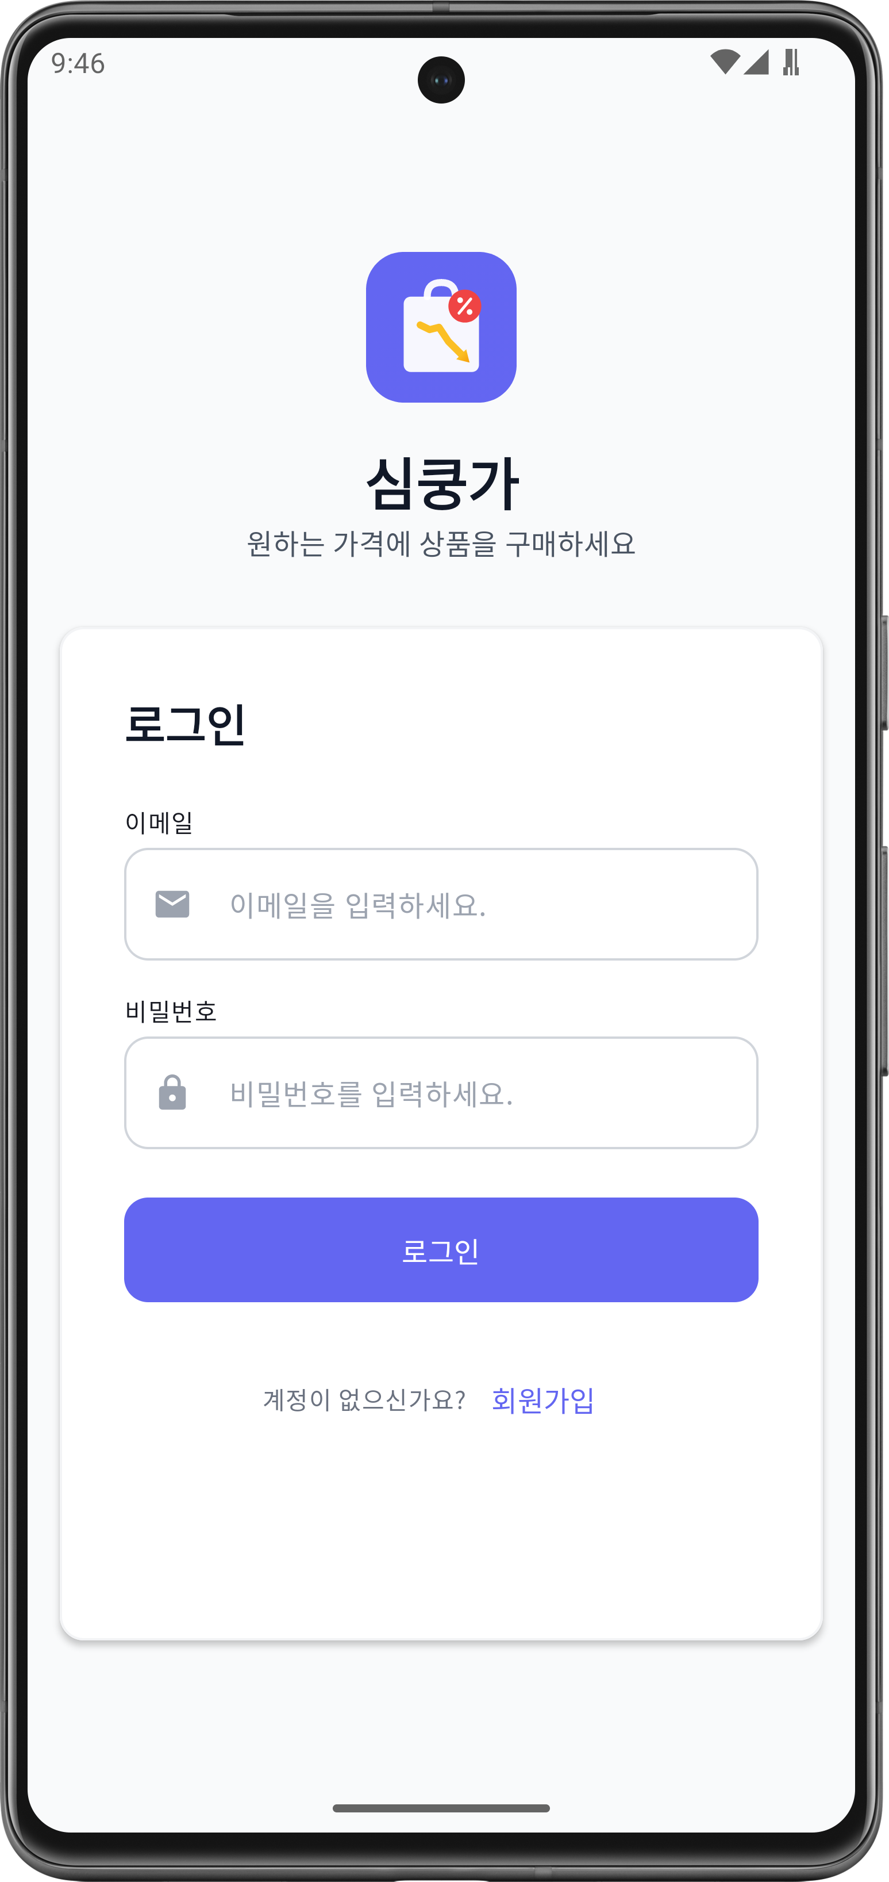
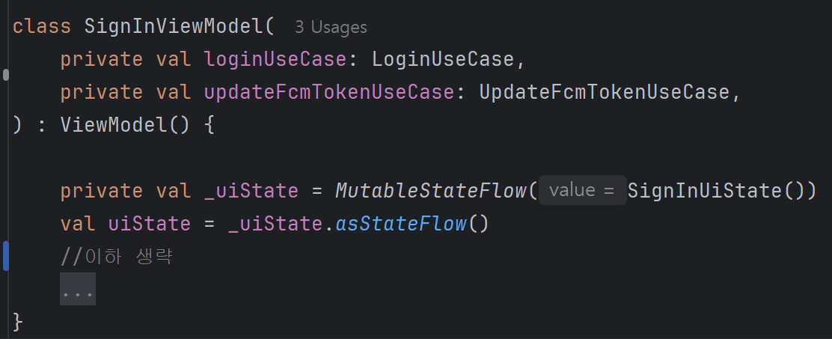
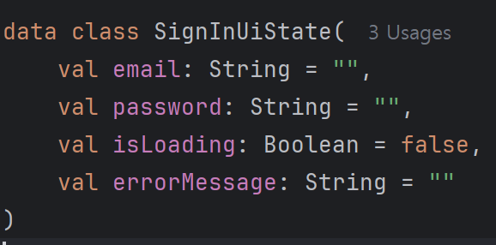
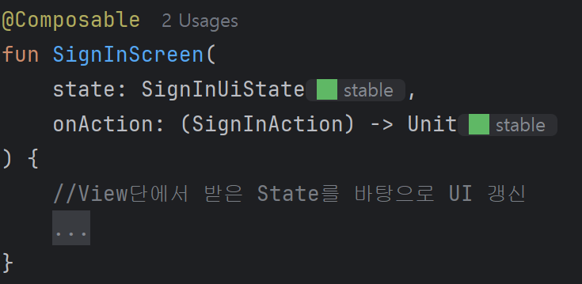
Architecture
시스템 아키텍처 – State Holder Pattern

Slide 24
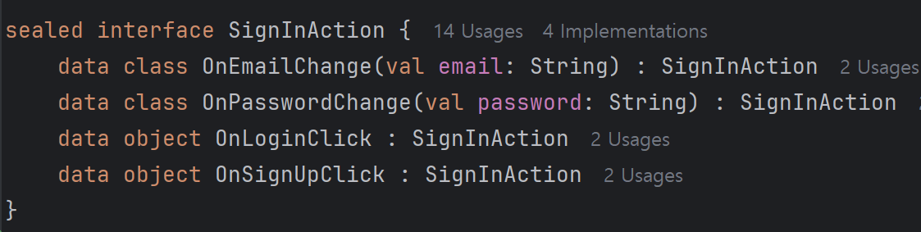
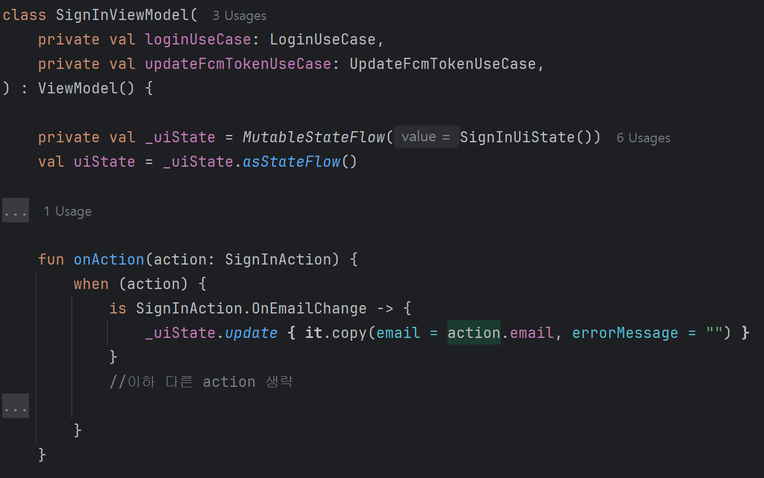
Architecture
시스템 아키텍처 –MVI Pattern

Slide 25
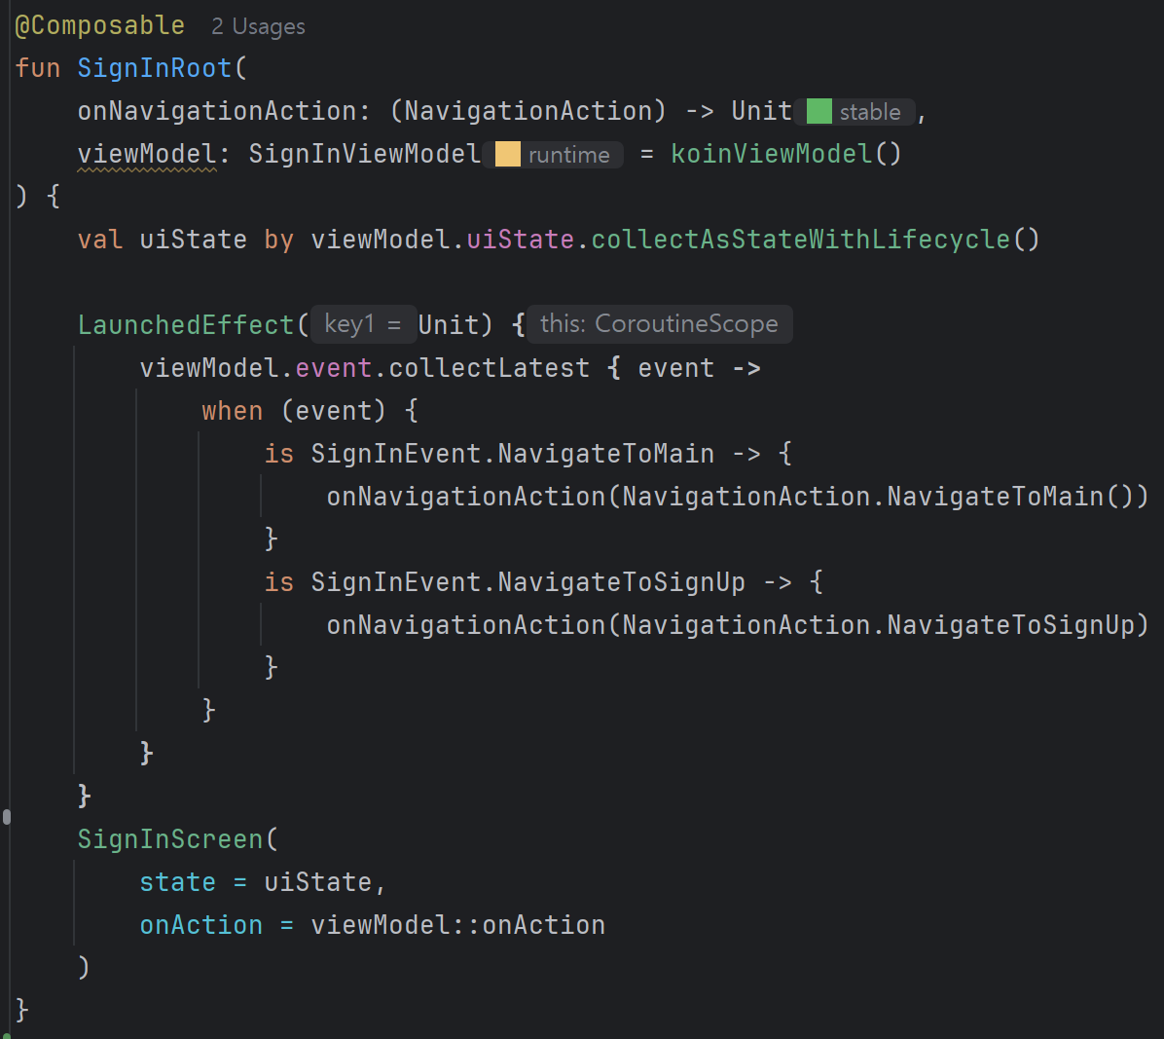
Architecture
시스템 아키텍처 – Event Driven Pattern

Slide 26
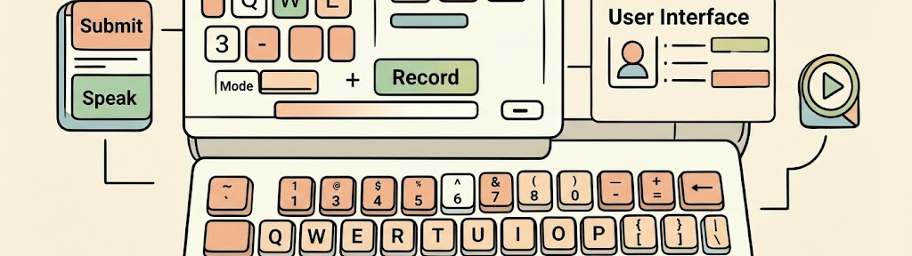
기술 스택 (Client)
Android
Architecture
Language: Kotlin
Clean Architecture
UI Framework: Jetpack Compose
MVVM
Concurrency: Coroutines, Flow
MVI Pattern
Dependency Injection: Koin
State Holder Pattern
Network: Retrofit2, OkHttp, Kotlin Serialization
Event-Driven Pattern
Image Loading: Coil
Navigation: Jetpack Navigation Compose
Test: Mockk

Slide 27
기술 스택 (Backend, Collaboration)
Backend
Collaboration
Database: Firestore Database (NoSQL)
Design: Figma
Authentication: Firebase Authentication
Version Management: Github
Messaging: Firebase Cloud Messaging (FCM)
Communication: Discord, Notion
AI : GeminiCLI, Google Antigravity
Server Logic: Cloud Functions for Firebase (TypeScript)

Slide 28
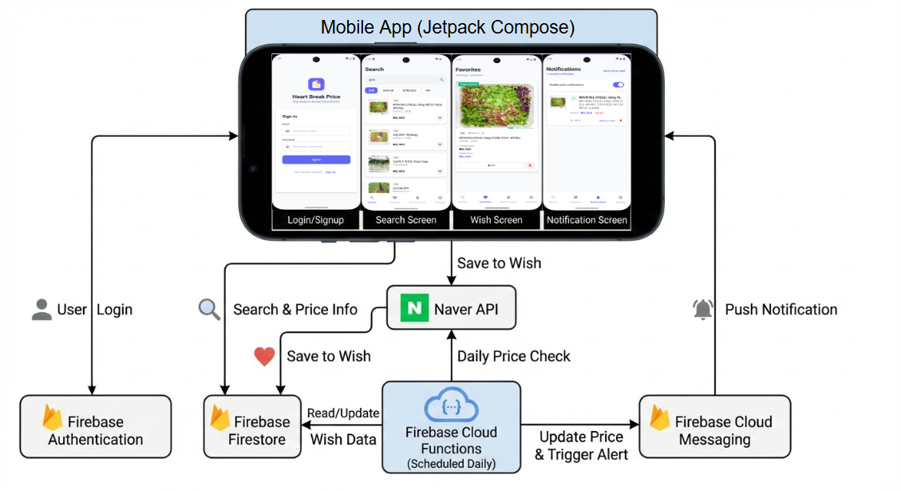
Diagram
서비스 다이어그램

Slide 29
Demonstration
시연 – 회원가입 및 로그인

Slide 30
Demonstration
시연 – 상품검색 화면

Slide 31
Demonstration
시연 – 즐겨찾기 화면

Slide 32
Demonstration
시연 – 알림 화면

Slide 33
Demonstration
시연 – 설정 화면

Slide 34
Demonstration
시연 – 목표가 도달 알림 수신

Slide 35
Trouble Shotting
트러블 슈팅
깃허브 꼬인거
function -> ts 린트때문에 배포 안된 문제

Slide 36
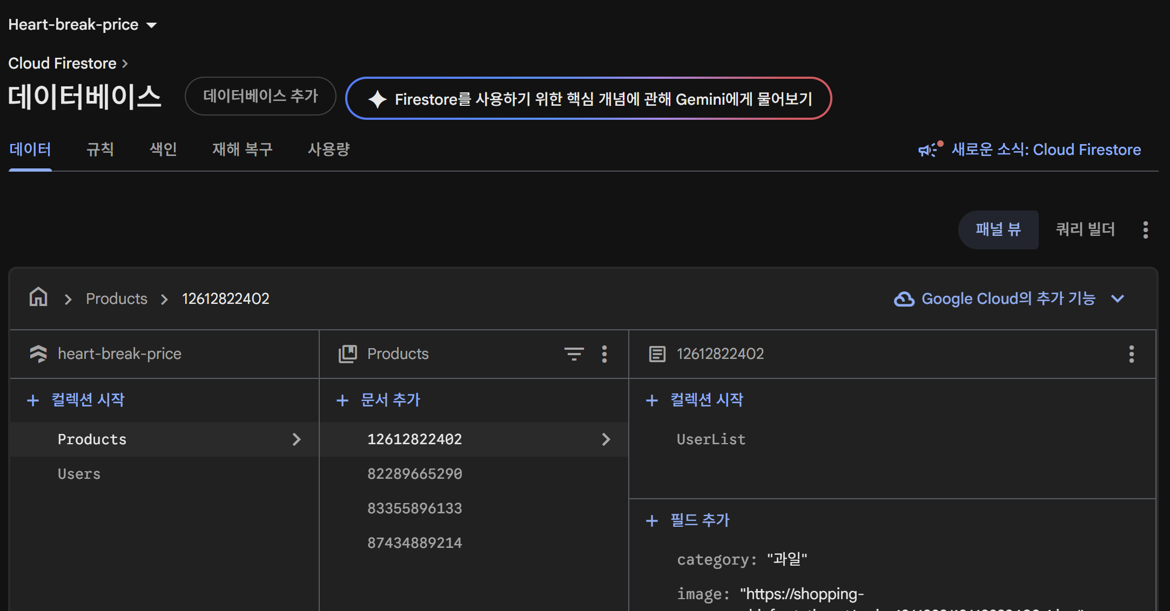
Trouble Shotting
트러블 슈팅 – DB 이름 미기재 이슈

Slide 37
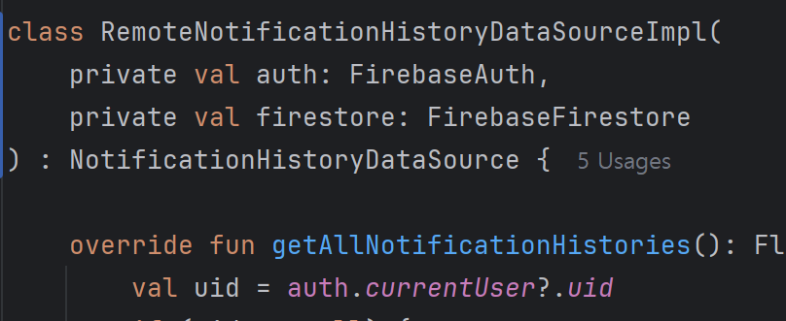
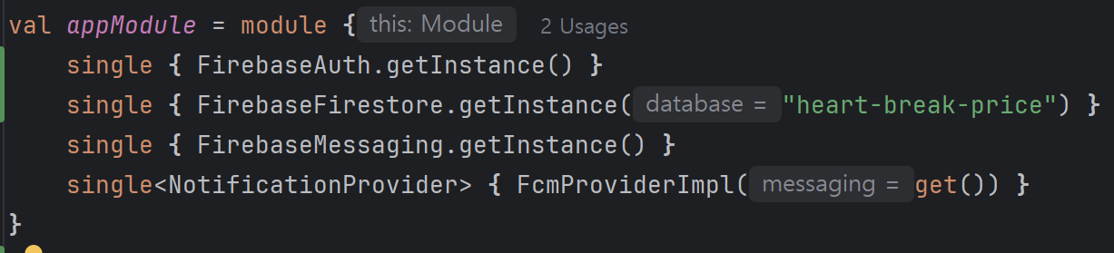
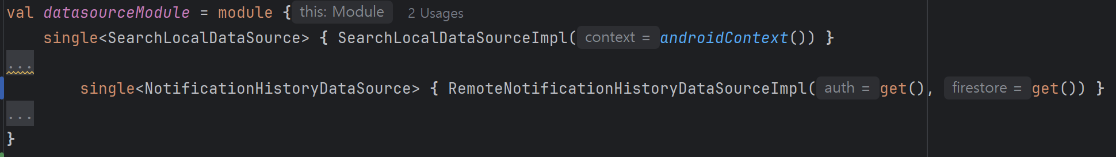
Trouble Shotting
트러블 슈팅 – DB 이름 미기재 이슈
➔ DB 이름 (heart-break-price) 를 넣어주지 않아서
FireStore에 저장 및 로드를 하지 못했었다.

Slide 38

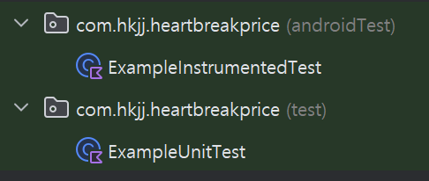
Desired things
아쉬운 점
테스트코드의 부재로 인한 유지보수의 어려움 및 잠재적 버그 위험 노출
=>다만, Testable하게 코드를 구현하여 추후에 구현 가능

Slide 39
Desired things
아쉬운 점
페어프로그래밍 -> 미숙
설정부분 -> 납기 시간이 짧아서 비밀번호 변경 등 상대적으로 필요없다고 판단한 기능을 모두 구현X

Slide 40

Effect
기대효과
스마트한 소비 경험
최적 구매 타이밍 포착
체계적인 위시리스트 관리
구매 결정의 피로도 감소
불필요한 지출 감소 및 쇼핑 시간 절약으로 현명한 소비를 실현할 수 있다.
매일 변동하는 가격을 일일이 확인하지 않아도 푸시 알림을 통해 현명한 소비를 실현할 수 있다.
다양한 카테고리의 상품을 하나의 앱에서 통합 관리함으로써 파편화된 쇼핑 정보를 하나로 모아 볼 수 있다.
비교 스트레스 없는 데이터 기반의 확신 있는 쇼핑을 할 수 있다.
최적의 구매 타이밍 포착
변동하는 가격을 일일이 확인하지 않아도 실시간 푸시 알림을 통해 가장 저렴한 시점에 현명한 소비를 실현할 수 있습니다.

Slide 41




Future plans
향후 계획
앱 스토어 출시
현재 구현된 핵심 기능을 바탕으로 안정적인 스토어 런칭
수익실현
앱 내 광고를 통한 수익 실현
개인 맞춤형 상품추천
데이터 기반의 AI 맞춤형 상품 추천 기능 도입

Slide 42
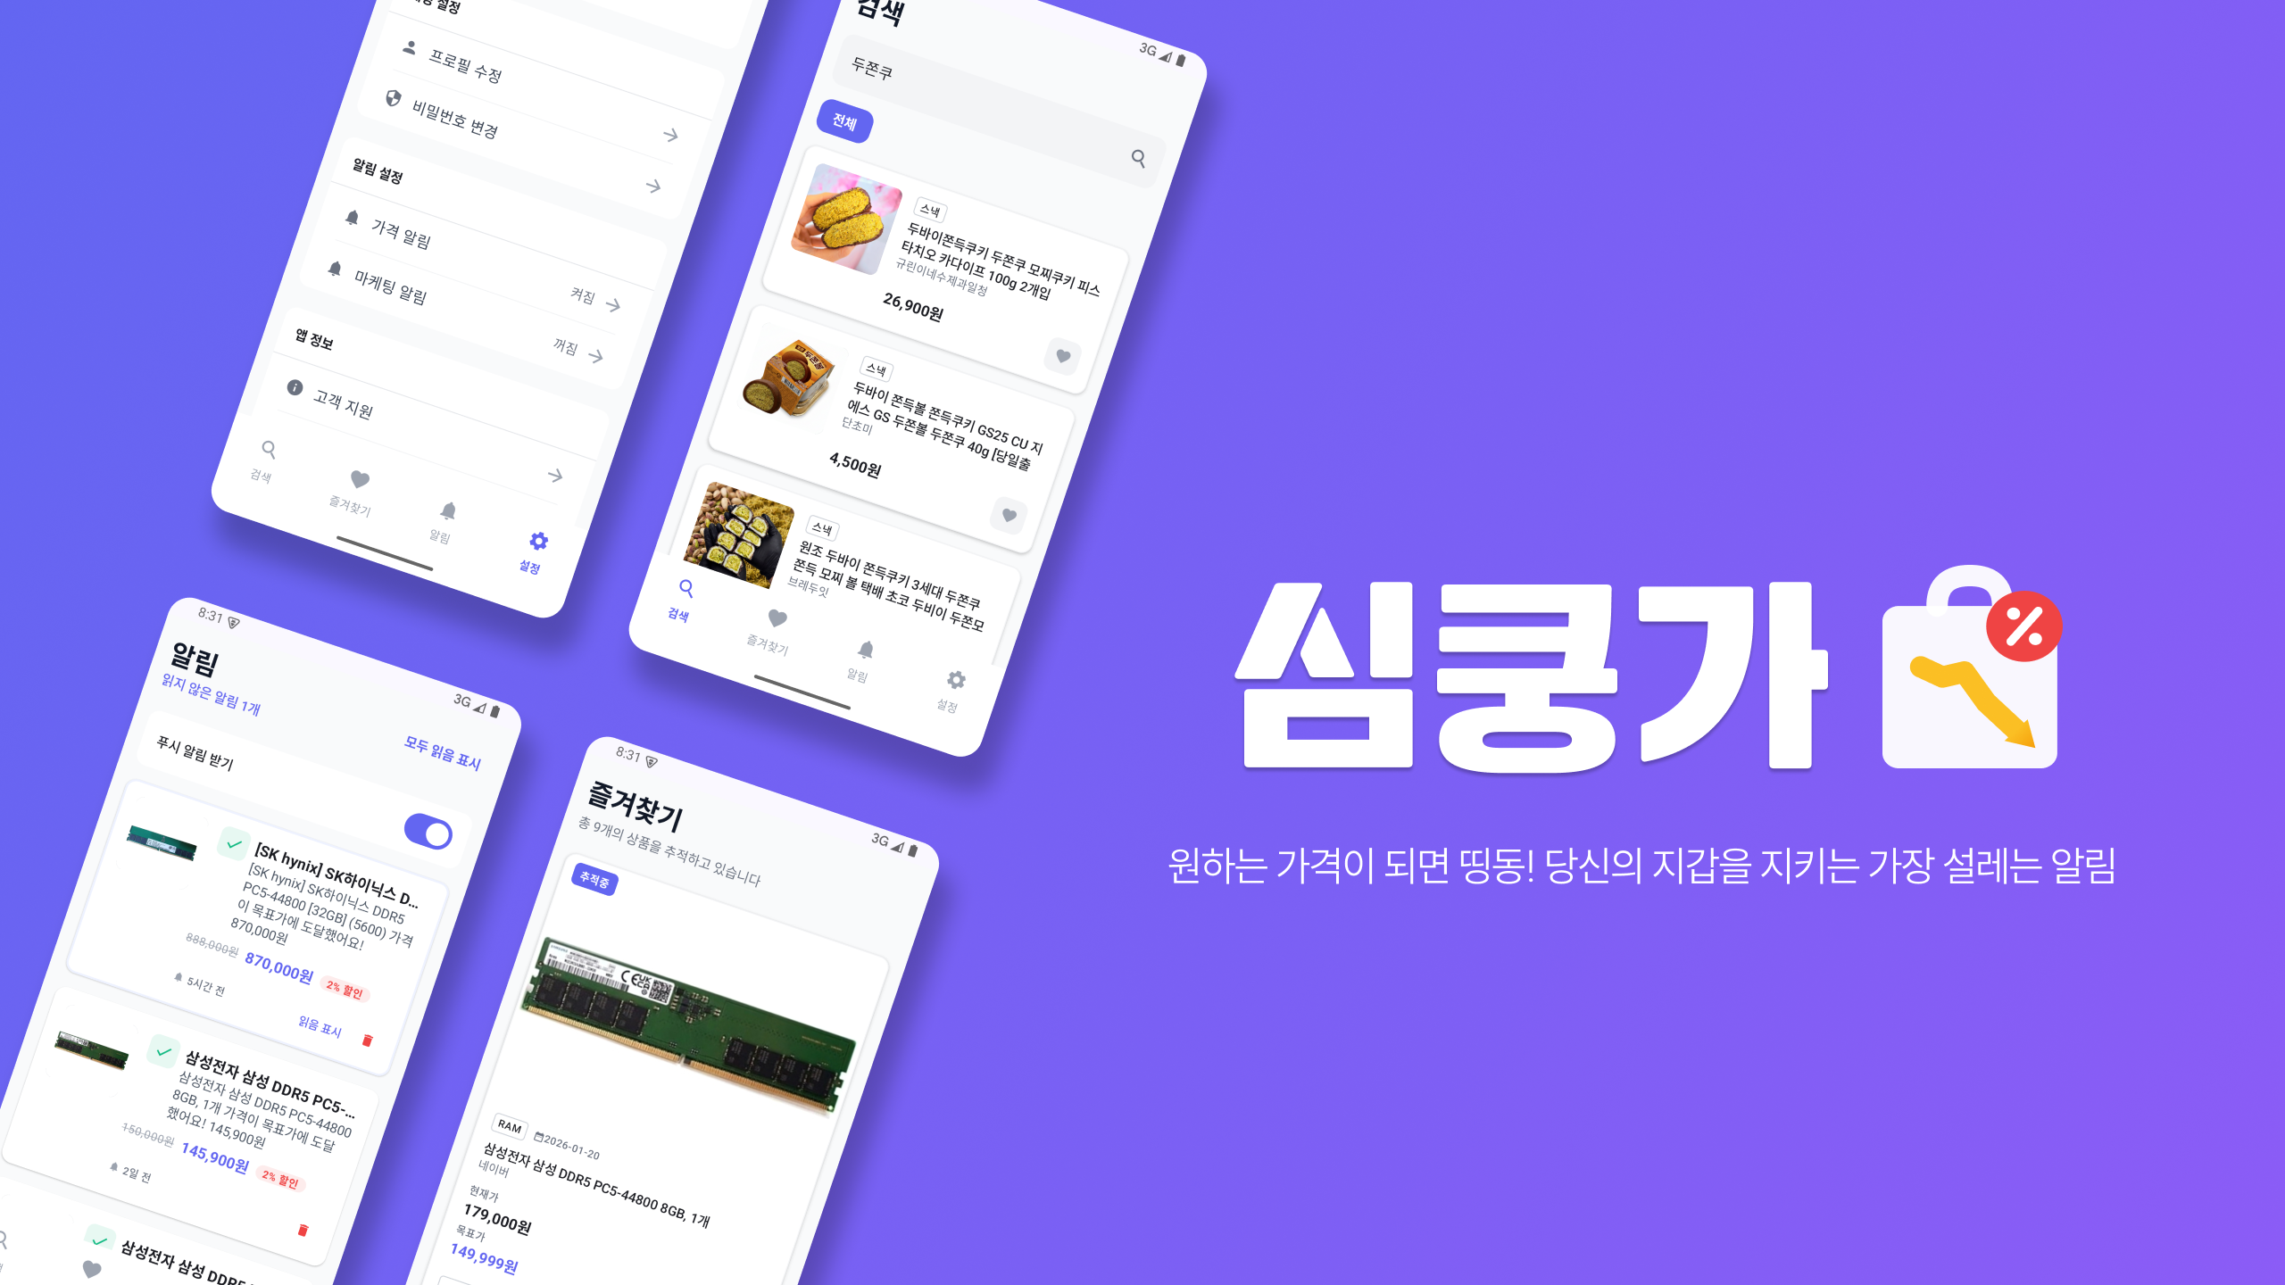

Slide 43
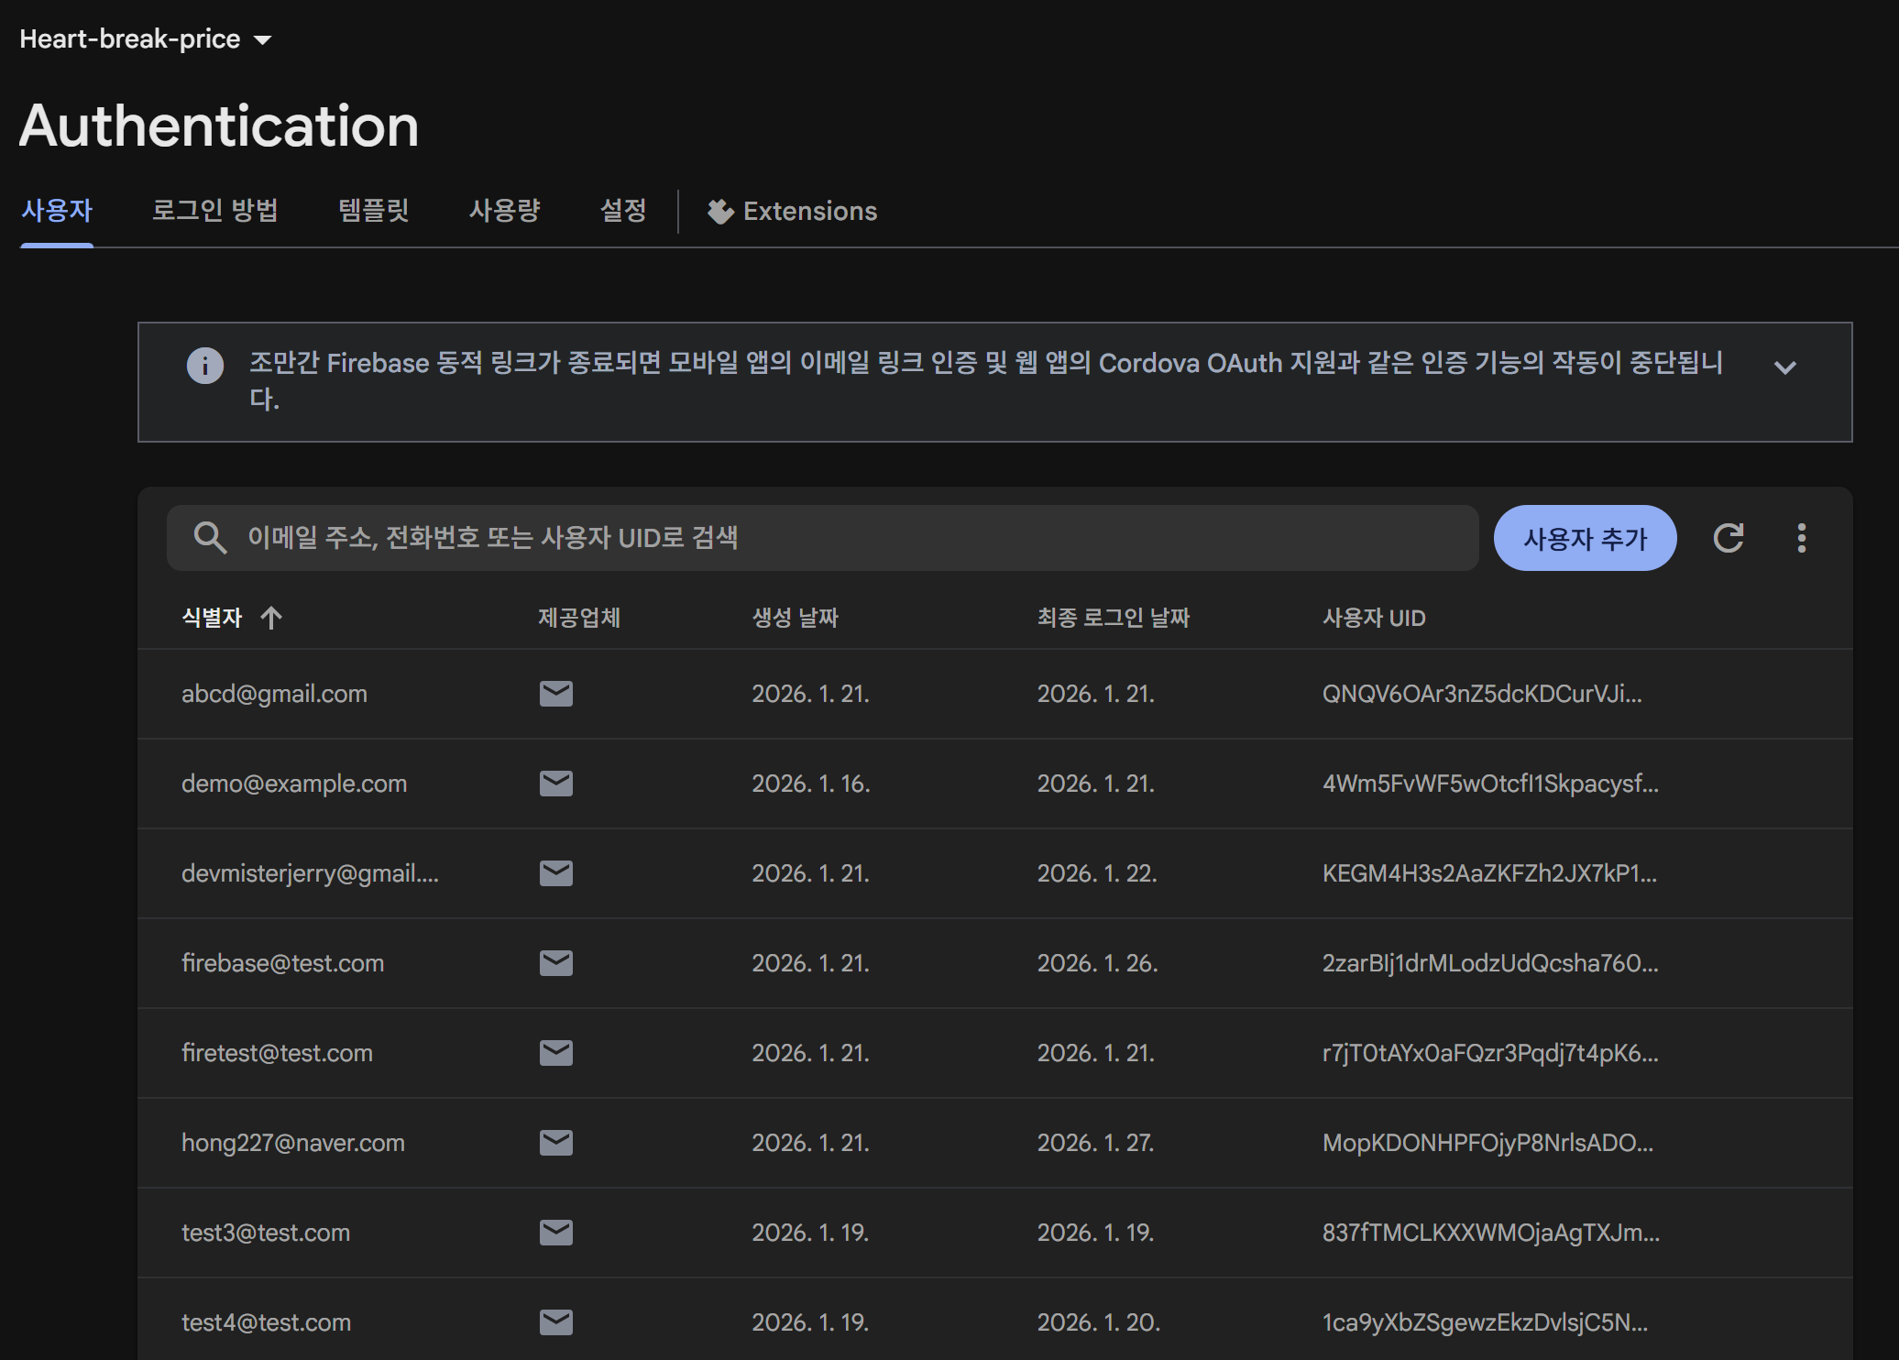
01 로그인/회원가입
로그인

Slide 44
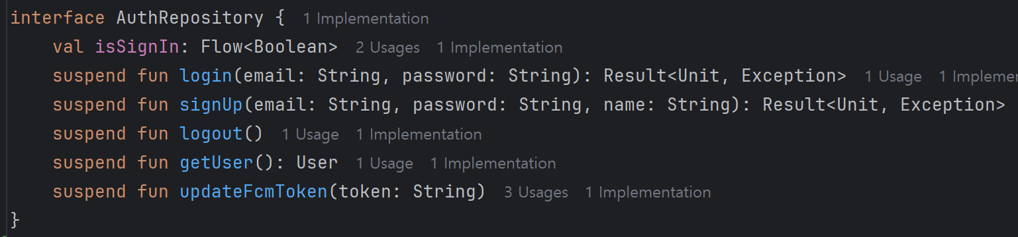
01 로그인/회원가입
로그인
▲ AuthRepository.kt
Auth관련 작업을 인터페이스로 설계

Slide 45
01 로그인/회원가입
회원가입

Slide 47
Feature 1
통합 상품 검색
01
02
03
User Input
Naver API
Data Parsing & DTO
사용자가 앱에서 찾고 싶은 상품 키워드를 입력
Retrofit2를 통해 네이버 쇼핑 서버로 실시간 검색 요청 전송
서버로부터 받은 JSON 원본 데이터를 앱에서 다루기 쉬운 객체(ProductDto)로 변환
04
05
Clean Mapping
UI Update
외부 데이터(DTO)를 앱 내부 비즈니스 로직에 맞는 순수한 데이터(Domain Model)로 재가공
가공된 상품 리스트를 Jetpack Compose UI에 렌더링하여 사용자에게 최적화된 화면 표시

Slide 48
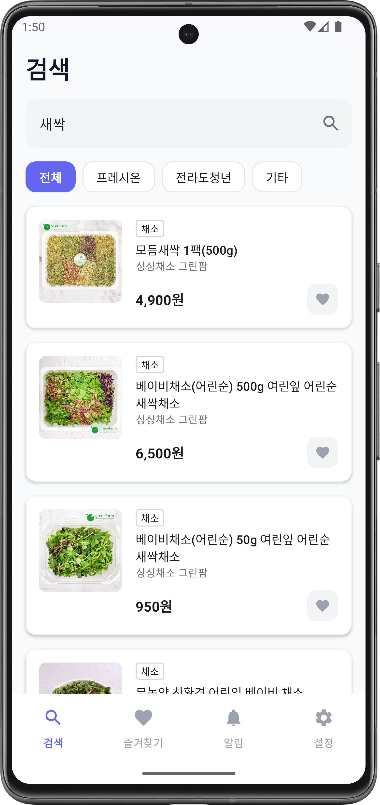
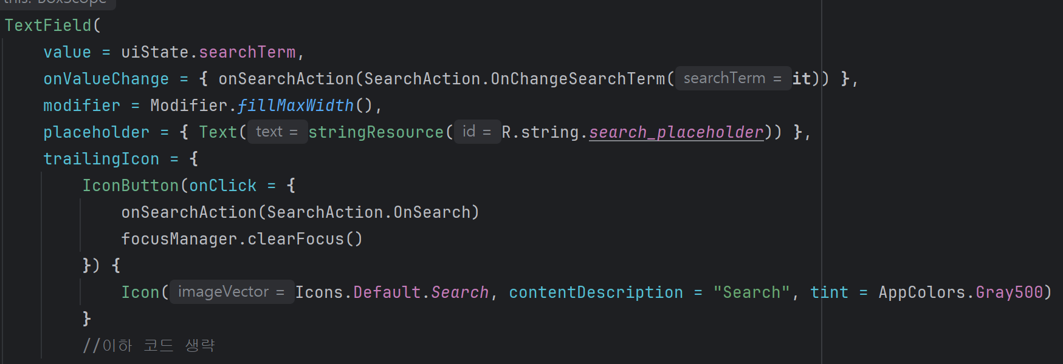
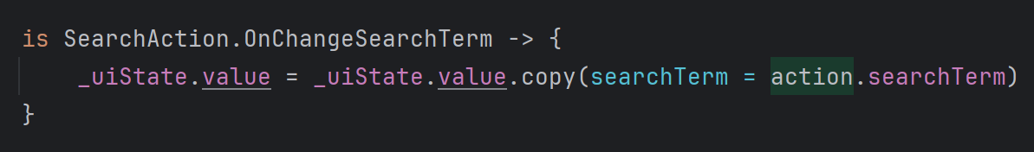
01
User Input
사용자가 앱에서 찾고 싶은 상품 키워드를 입력
▲ SearchScreen.kt 일부
▲ SearchViewModel.kt 일부

Slide 49
02
Naver API
Retrofit2를 통해 네이버 쇼핑 서버로 실시간 검색 요청 전송

Slide 50
02
Naver API
Retrofit2를 통해 네이버 쇼핑 서버로 실시간 검색 요청 전송
▲ SearchScreen.kt 일부
SearchViewModel에 콜백 전송

Slide 51
02
Naver API
Retrofit2를 통해 네이버 쇼핑 서버로 실시간 검색 요청 전송
▲ SearchViewModel.kt 일부
콜백을 받은 SearchViewModel은 getSearchedProductUseCase를 이용하여 검색 결과를 가져온다.

Slide 52
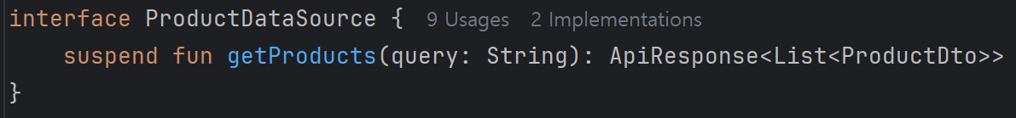
02
Naver API
Retrofit2를 통해 네이버 쇼핑 서버로 실시간 검색 요청 전송
▲ProductDataSource.kt
인터페이스를 활용해 Mock(모의) 데이터와 Remote(실제) 데이터를 자유롭게 교체하고 테스트할 수 있게 설계했습니다.

Slide 53
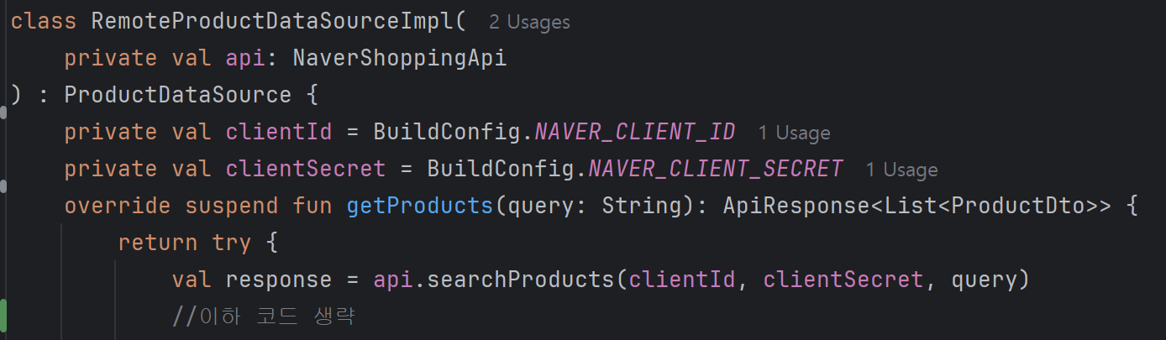
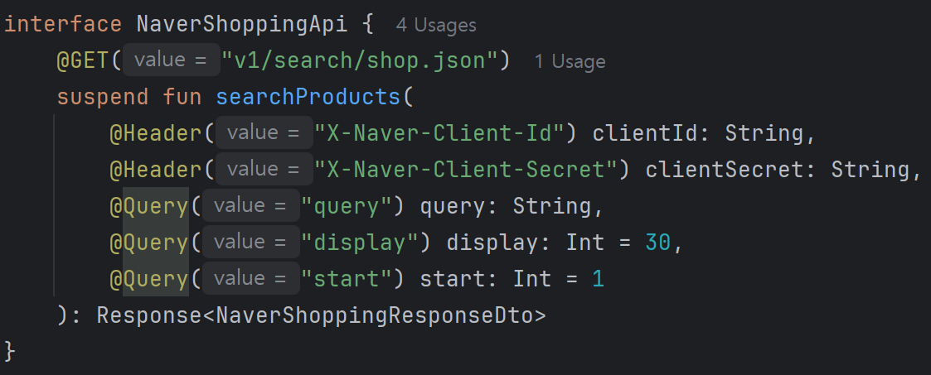
02
Naver API
Retrofit2를 통해 네이버 쇼핑 서버로 실시간 검색 요청 전송
▲RemoteProductDataSourceImpl.kt 일부
▲NaverShoppingApi.kt

Slide 54
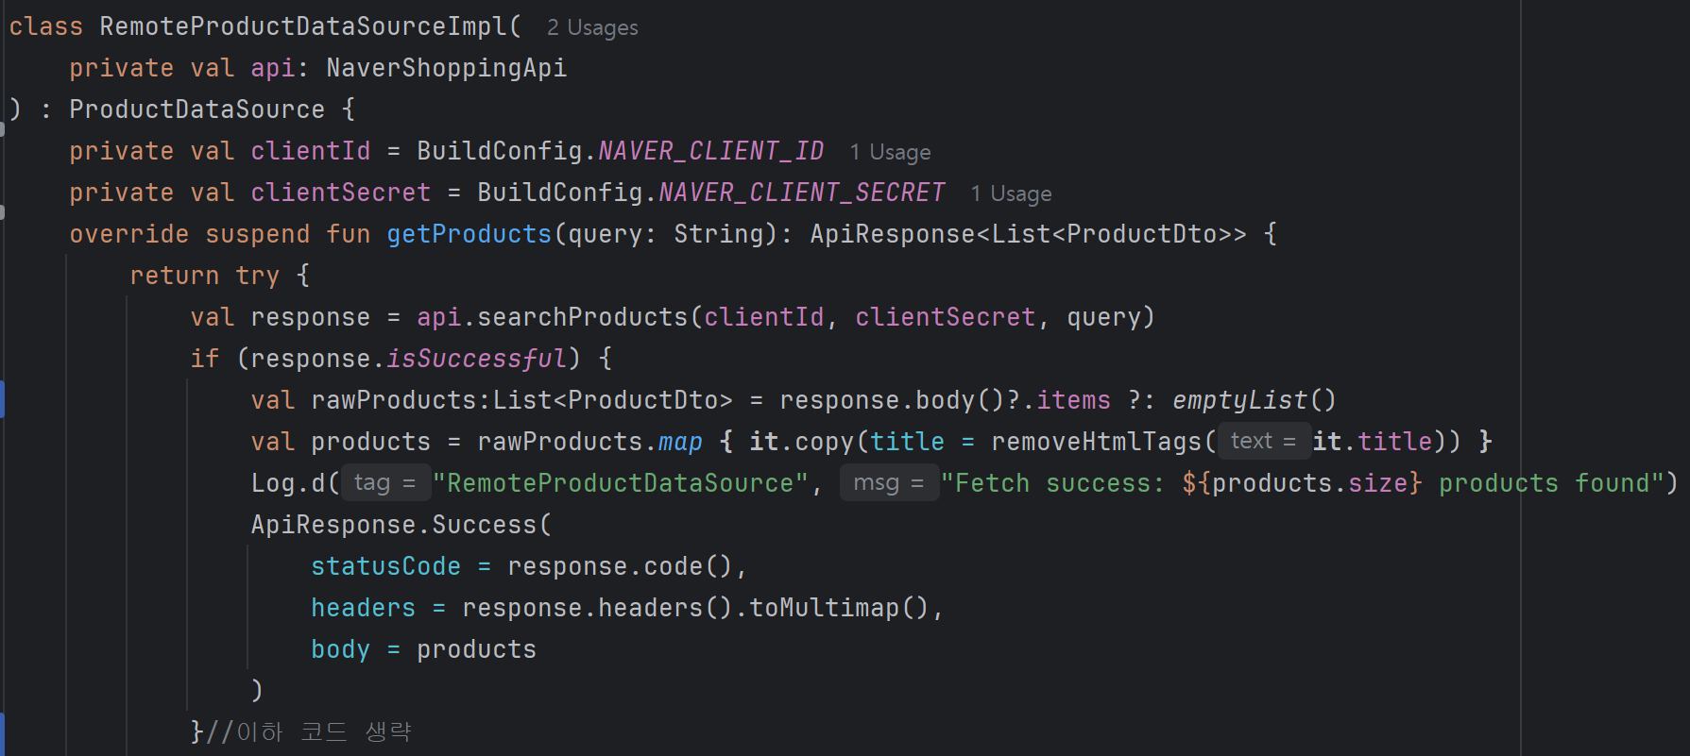
03
Data Parsing & DTO
서버로부터 받은 JSON 원본 데이터를 앱에서 다루기 쉬운 객체(ProductDto)로 변환
▲RemoteProductDataSourceImpl.kt 일부

Slide 55
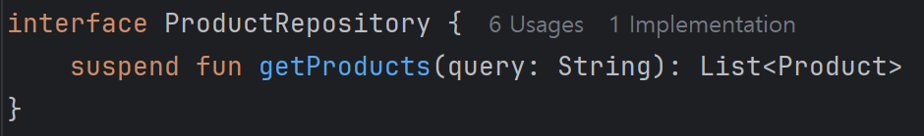

04
Clean Mapping
외부 데이터(DTO)를 앱 내부 비즈니스 로직에 맞는 순수한 데이터(Domain Model)로 재가공
▲ProductRepository.kt
▲ProductRepositoryImpl.kt 일부

Slide 56
05
UI Update
가공된 상품 리스트를 Jetpack Compose UI에 렌더링하여 사용자에게 최적화된 화면 표시
▲ SearchViewModel.kt 일부
콜백을 받은 SearchViewModel은 getSearchedProductUseCase를 이용하여 검색 결과를 가져온다.

Slide 57

05
UI Update
가공된 상품 리스트를 Jetpack Compose UI에 렌더링하여 사용자에게 최적화된 화면 표시
▲ GetSearchedProductUseCase.kt
repository에서 가공한 데이터를 가져오는 역할

Slide 58

05
UI Update
가공된 상품 리스트를 Jetpack Compose UI에 렌더링하여 사용자에게 최적화된 화면 표시
▲ SearchViewModel.kt 일부
가져온 검색결과를 State에 저장 후 UI 갱신 (recomposition)

Slide 59
Feature 2
스마트 위시리스트
01
02
03
Add to Wish
Auto Target Price
Multi-Collection Storage
검색 결과에서 마음에 드는 상품을 나의 관심 목록에 추가
현재 판매가로 ‘목표 가격’이 자동 설정되며, 추후 상세 화면에서 수정 가능
사용자별 위시리스트(Users)와 상품별 알림 구독자 목록(Products)의 이중 저장 구조 구현
04
05
Tracking Start
Real-time Sync
서버에 데이터가 저장된 이후 주기적인 가격 변동 감지 대상 등록
Firestore 리스너를 통해 서버의 데이터 변경 사항을 UI에 실시간 동기화

Slide 60

01
Add to Wish
검색 결과에서 마음에 드는 상품을 나의 관심 목록에 추가
▲ SearchScreen.kt 일부
찜 버튼을 누를 경우 ViewModel로 콜백

Slide 61

01
Add to Wish
검색 결과에서 마음에 드는 상품을 나의 관심 목록에 추가
위시리스트에서 상품 제거
위시리스트에 상품 추가
▲ SearchViewModel.kt 일부

Slide 62

02
Auto Target Price
현재 판매가로 ‘목표 가격’이 자동 설정되며, 추후 상세 화면에서 수정 가능

Slide 63

03
Multi-Collection Storage
사용자별 위시리스트(Users)와 상품별 알림 구독자 목록(Products)의 이중 저장 구조 구현
▲ AddWishUseCase.kt

Slide 64

03
Multi-Collection Storage
사용자별 위시리스트(Users)와 상품별 알림 구독자 목록(Products)의 이중 저장 구조 구현
▲ WishRepository.kt

Slide 65

03
Multi-Collection Storage
사용자별 위시리스트(Users)와 상품별 알림 구독자 목록(Products)의 이중 저장 구조 구현
▲ WishRepositoryImpl.kt 일부 (addToWish메서드)

Slide 66

03
Multi-Collection Storage
사용자별 위시리스트(Users)와 상품별 알림 구독자 목록(Products)의 이중 저장 구조 구현
사용자별 위시리스트 저장 객체(wishData)와 상품별 위시리스트에 넣은 유저 목록 저장 객체(productData)를 만들기 위한 작업

Slide 67
03
Multi-Collection Storage
사용자별 위시리스트(Users)와 상품별 알림 구독자 목록(Products)의 이중 저장 구조 구현
▲ WishRepositoryImpl.kt 일부 (addToWish메서드)

Slide 68

03
Multi-Collection Storage
사용자별 위시리스트(Users)와 상품별 알림 구독자 목록(Products)의 이중 저장 구조 구현
아까 만든 사용자별 위시리스트 저장 객체(wishData)와 상품별 위시리스트에 넣은 유저 목록 저장 객체(productData)를 firestore에 저장

Slide 69

04
Tracking Start
서버에 데이터가 저장된 이후 주기적인 가격 변동 감지 대상 등록

Slide 70
04
Tracking Start
서버에 데이터가 저장된 이후 주기적인 가격 변동 감지 대상 등록

Slide 71

04
Tracking Start
서버에 데이터가 저장된 이후 주기적인 가격 변동 감지 대상 등록

Slide 72

05
Real-time Sync
Firestore 리스너를 통해 서버의 데이터 변경 사항을 UI에 실시간 동기화
서버의 상품 가격 업데이트 등 DB의 데이터 변동 사항을 실시간 리스너가 감지하고, `callbackFlow`를 통해 비동기 데이터 스트림으로 UI에 즉시 반영

Slide 73
Feature 3
목표가 도달 알림
01
02
03
Cloud Scheduler
Naver API
Firestore Update
1시간 주기로 가격 조회 트리거
최신 상품 가격 정보 수집
가격 변동 데이터 저장
04
05
FCM Push
Android Client
목표가 도달 시 사용자에게 알림 발송
알림 수신 및 사용자 액션 처리

Slide 74

01
Cloud Scheduler
1시간 주기로 가격 조회 트리거
▲index.ts

Slide 75

02
Naver API
최신 상품 가격 정보 수집
▲index.ts

Slide 76

02
Naver API
최신 상품 가격 정보 수집
Firestore에 저장된 상품의 이름으로 API요청 URL 생성
생성한 URL을 이용하여 네이버 서버에 요청 전송
데이터가 있는 경우 최저가(lprice)를 return

Slide 77

03
Firestore Update
가격 변동 데이터 저장
가격이 이전과 다르면 상품정보 update

Slide 78

04
FCM Push
목표가 도달 시 사용자에게 알림 발송
가격을 업데이트한 상품에 대한 정보를 notifyUsersIfNeeded에 전달

Slide 79

04
FCM Push
목표가 도달 시 사용자에게 알림 발송
상품에 대한 유저의 목표가, 알림 발송여부, fcm토큰 등을 fetch
실제 상품의 가격으로 업데이트

Slide 80
04
fcm 알림을 발송해야하는지 판단
FCM Push
목표가 도달 시 사용자에게 알림 발송
fcm 메시지를 만들고 알림 전송

Slide 81

05
Android Client
알림 수신 및 사용자 액션 처리

Slide 82

05
Android Client
알림 수신 및 사용자 액션 처리

Slide 83
Feature 4
알림 히스토리 & 중복 방지
01
02
03
Target Price Reached
Save to History
Duplicate Prevention Flag
1시간 주기로 가격 조회 트리거
알림 발생 시점의 가격 정보를 Notifications 컬렉션에 영구 저장하여 언제든 확인 가능한 히스토리 생성
targetNotified 플래그를 true로 업데이트하여, 이미 알림이 간 상품에 대한 중복 알림 발송 차단
04
05
FCM Push Delivery
Read Status & UI Update
플래그 확인 후 최초 1회에 한해 사용자의 기기로 실시간 푸시 알림 전송
사용자가 알림함을 확인하면 isRead 상태를 업데이트하고, 읽지 않은 알림 개수를 UI에 실시간 반영

Slide 84
01
Target Price Reached
1시간 주기로 가격 조회 트리거
▲index.ts

Slide 85

02
Save to History
알림 발생 시점의 가격 정보를 Notifications 컬렉션에 영구 저장하여 언제든 확인 가능한 히스토리 생성

Slide 86

03
FCM Push Delivery
플래그 확인 후 최초 1회에 한해 사용자의 기기로 실시간 푸시 알림 전송
fcm 알림 발송 조건

Slide 87


04
Duplicate Prevention Flag
targetNotified 플래그를 true로 업데이트하여, 이미 알림이 간 상품에 대한 중복 알림 발송 차단

Slide 88



05
Read Status & UI Update
사용자가 알림함을 확인하면 isRead 상태를 업데이트하고, 읽지 않은 알림 개수를 UI에 실시간 반영
▲ 알림 읽기 전
▲ 알림 읽은 후

Slide 89

05
Read Status & UI Update
사용자가 알림함을 확인하면 isRead 상태를 업데이트하고, 읽지 않은 알림 개수를 UI에 실시간 반영
▲NotificationScreen.kt 일부
읽음표시를 누르면

Slide 90

05
Read Status & UI Update
사용자가 알림함을 확인하면 isRead 상태를 업데이트하고, 읽지 않은 알림 개수를 UI에 실시간 반영
▲NotificationViewModel.kt 일부

Slide 91

05
Read Status & UI Update
사용자가 알림함을 확인하면 isRead 상태를 업데이트하고, 읽지 않은 알림 개수를 UI에 실시간 반영

Slide 92

05
Read Status & UI Update
사용자가 알림함을 확인하면 isRead 상태를 업데이트하고, 읽지 않은 알림 개수를 UI에 실시간 반영

Slide 93

05
Read Status & UI Update
사용자가 알림함을 확인하면 isRead 상태를 업데이트하고, 읽지 않은 알림 개수를 UI에 실시간 반영

Slide 94

05
Read Status & UI Update
사용자가 알림함을 확인하면 isRead 상태를 업데이트하고, 읽지 않은 알림 개수를 UI에 실시간 반영

Slide 95

05
Read Status & UI Update
사용자가 알림함을 확인하면 isRead 상태를 업데이트하고, 읽지 않은 알림 개수를 UI에 실시간 반영

